Slide 1
LA IMPORTANCIA DEL ESTUDIO DE LA BIBLIA
Más cerca de Dios
ESCUELA SABÁTICA
IGLESIA ADVENTISTA DEL 7° DÍA

Slide 2
SERVICIO DE CANTO
#208 “Santa Biblia”, #204 “Oh, cantádmelas otra vez”,
#235 “La razón de vivir”

Slide 3
Bienvenidos

Slide 4
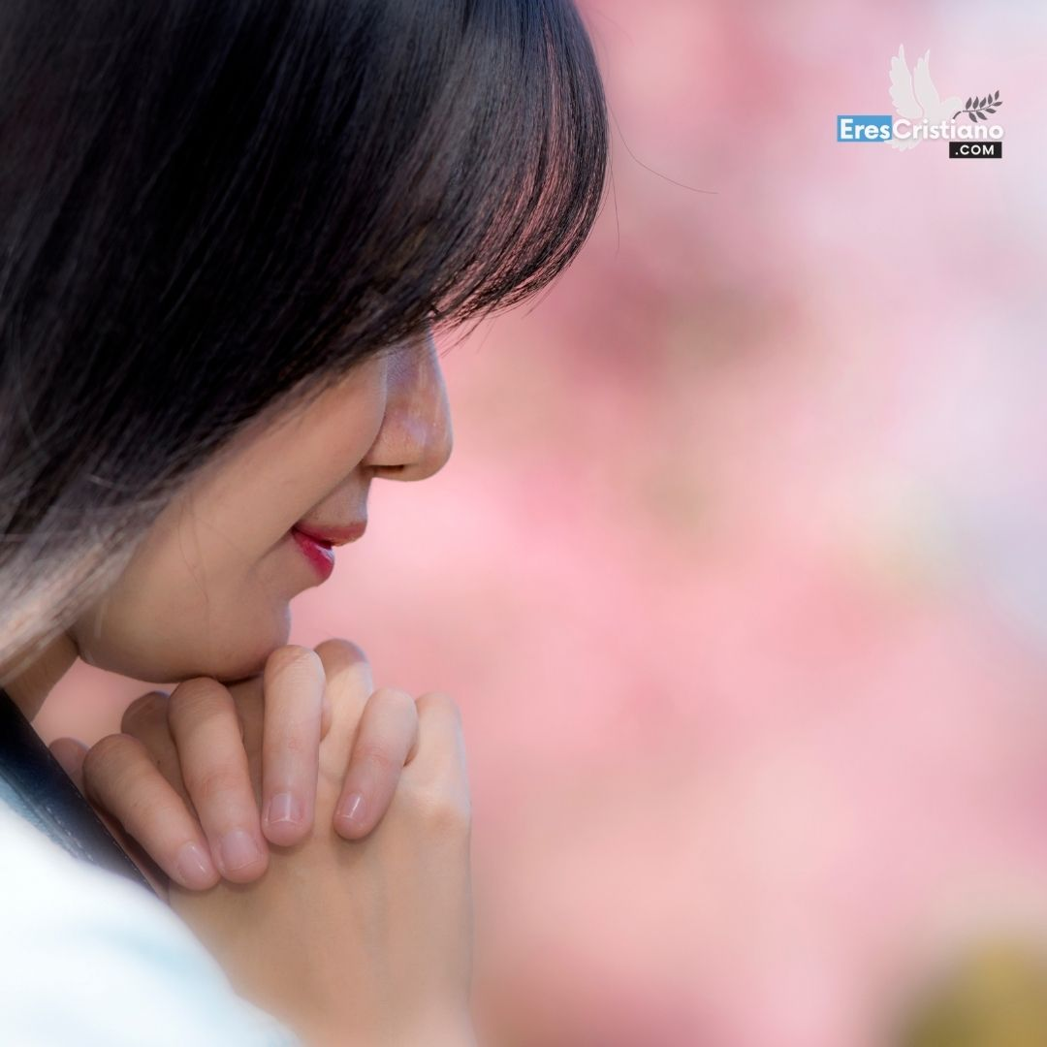
ORACIÓN
DE
RODILLAS

Slide 5
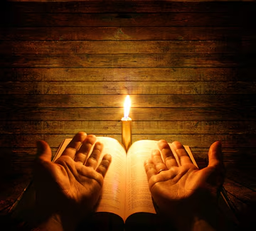
LECTURA BÍBLICA
La Biblia nos mantiene en la dirección correcta.
El salmista declara: “Lámpara es a mis pies tu
palabra y lumbrera a mi camino”, Salmo 119:105 y
2 Timoteo 3:16 menciona: “Toda la Escritura es
inspirada por Dios y útil para enseñar, para redargüir, para corregir, para instruir en justicia”.
El estudio constante de la Biblia nos ayuda a saber si vamos en la dirección correcta.

Slide 6
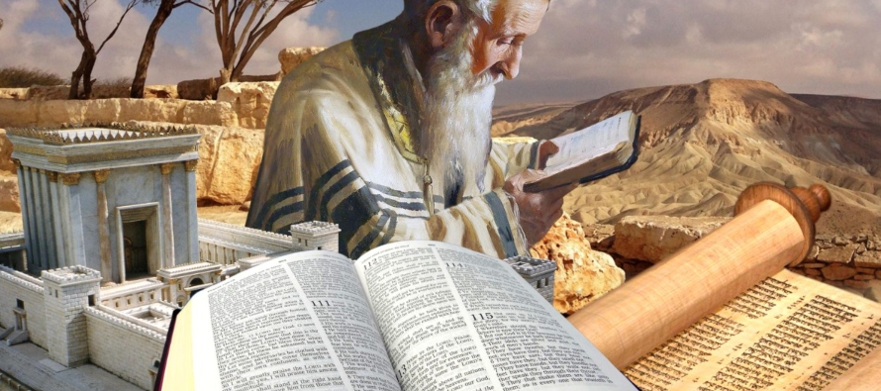
¿Qué es la Biblia? Un poema la describe de la siguiente manera: “¡Que enciclopedia más actualizada es la Santa Palabra de Dios, nunca se queda rezagada con las vivencias de hoy!
La Biblia es histórica porque refleja lo que en el pasado ha acontecido, la Biblia es futurista
porque predice del mundo lo no vivido.

Slide 7
Jamás podré olvidar que la Palabra de Dios es presente,porque se aplica a mi vida cada día en forma patente.
La vida es espada viva y punzante que penetra
los corazones, y aún en los más endurecidos cambia su vida al instante.

Slide 8
Seguridad, cuidado y guía
proporcionan la lectura amena, puede enseñarte cada día a vivir una vida plena. Bendición, canción
y poesía, fe, fortaleza, descanso, así es la Palabra de Dios,
es en mí un gran remanso.”
(Extracto del poema Qué es la Biblia, de Mery Bracho).

Slide 9
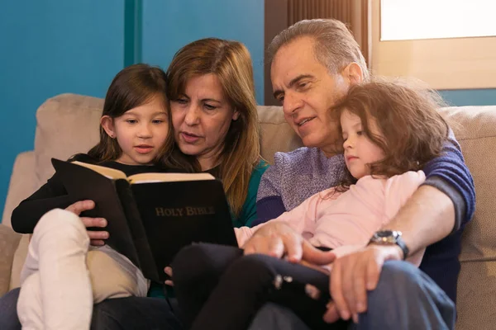
Durante nuestro programa de esta mañana, recordaremos por qué es importante estudiar la Biblia todos los días, tanto de manera personal como familiar.

Slide 10
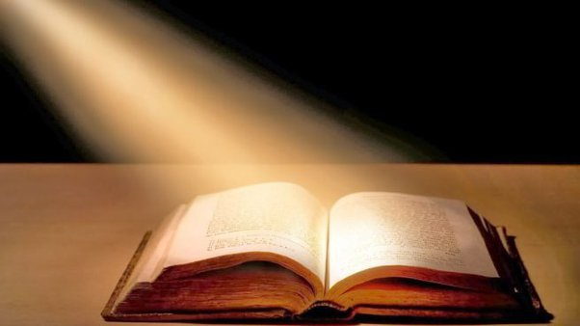
La Biblia nos ayuda a conocer mejor a Dios y su amor por nosotros. Juan 3:16 es uno de los versículos
más conocidos de la Biblia, les invito a que lo digamos juntos:

Slide 11
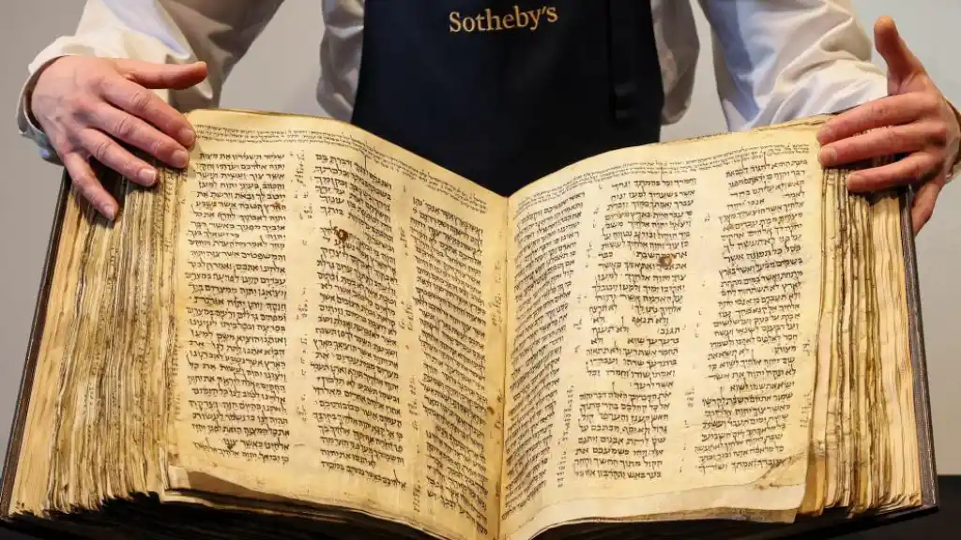
La casa Sotheby's subastará el próximo mes de mayo 2023 la biblia hebraica más completa y antigua que se ha descubierto hasta la fecha, por un precio entre 30 y 50 millones de dólares

Slide 12
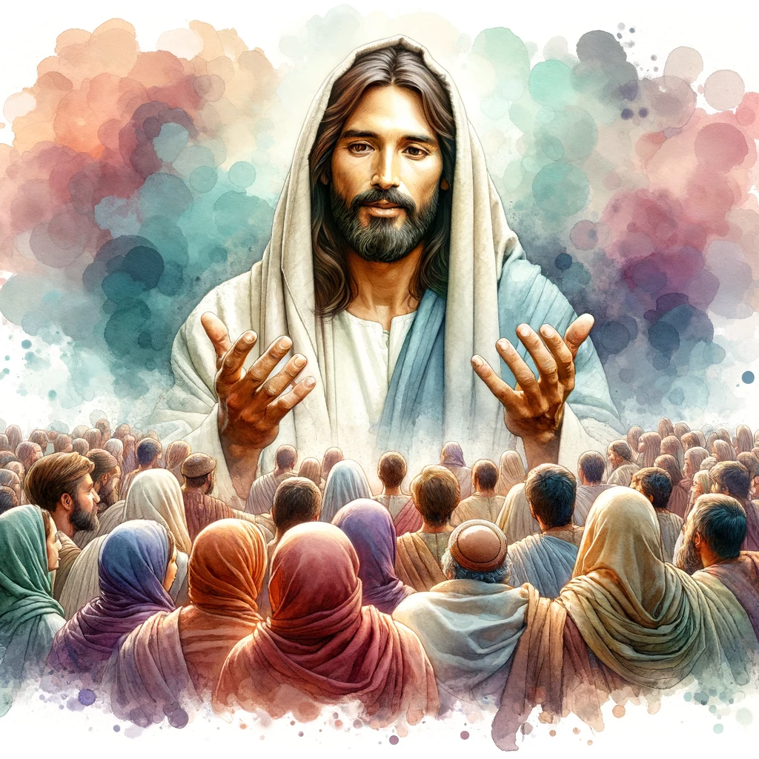
“Porque de tal manera amó Dios al
mundo, que ha dado a su Hijo unigénito, para que todo aquel que en Él cree no se pierda, sino que
tenga vida eterna.” La Biblia nos revela el amor de Dios por toda la humanidad y lo que Cristo ha
hecho para salvarnos

Slide 13
Al conocer lo que Cristo ha hecho por nosotros, surge una respuesta de amor
en nuestros corazones: “Nosotros le amamos a él porque él nos amó primero” 1 Juan 4:19.

Slide 14
La Biblia nos hace sabios para la salvación.
Otro versículo muy conocido es el Juan 14:6 que dice:
“Yo soy el camino, la verdad y la vida; nadie viene al Padre sino por mí”, Jesús es el camino a la
salvación.

Slide 15
Pablo le escribió a Timoteo: “Y que desde la niñez has sabido las Sagradas Escrituras, las
cuales te pueden hacer sabio para la salvación por la fe que es en Cristo Jesús” (2 Timoteo 3:15).
El estudio constante de la Biblia nos hace sabios para la salvación en Cristo Jesús.

Slide 16
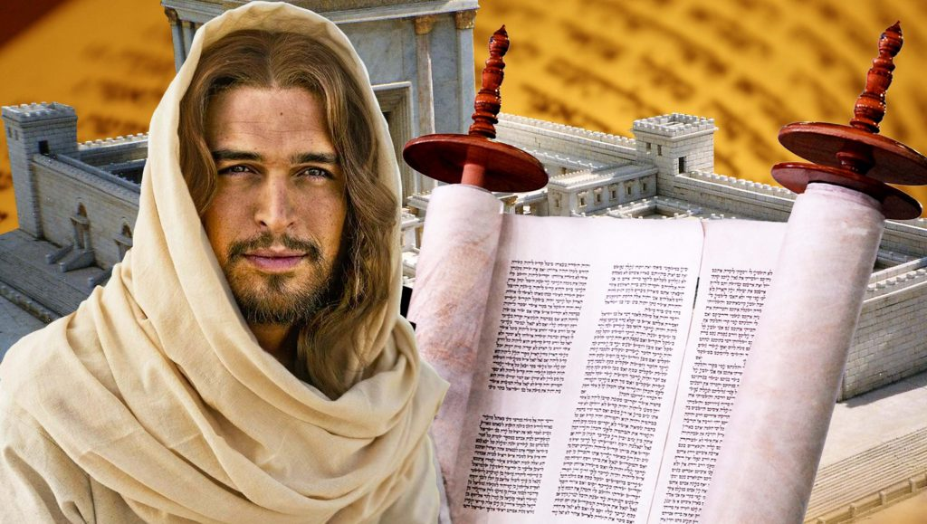
HIMNO DE ALABANZA
#209 “La Biblia nos habla de Cristo”.

Slide 17
La Biblia renueva nuestra esperanza. Constantemente tenemos que enfrentar pruebas en nuestra vida, y en más de una ocasión nos hemos sentido desalentados ante los desafíos.

Slide 18
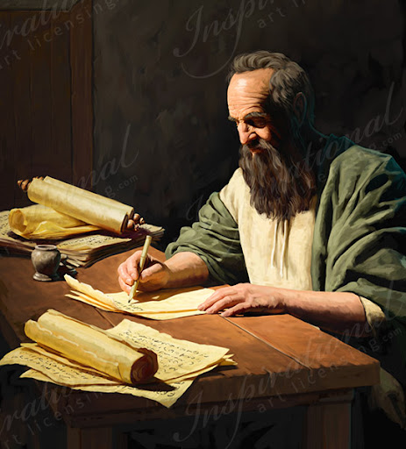
El apóstol Pablo escribió
a los Romanos lo siguiente: “Las cosas que se escribieron antes, para nuestra enseñanza se
escribieron, a fin de que, por la paciencia y la consolación de las Escrituras, tengamos esperanza”
(Romanos 15:4)

Slide 19
El estudio constante de la Biblia nos trae esperanza y nos ayuda a renovar nuestras
fuerzas ante el combate.

Slide 20
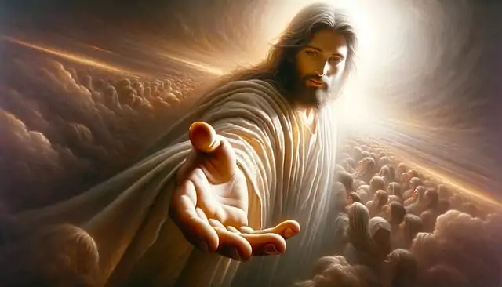
NUEVO HORIZONTE
INVERSIÓN
JESÚS, NUESTRO SOCIO

Slide 21
La Biblia nos ayuda a tomar decisiones correctas. Dios es la fuente de la sabiduría, buscar su
dirección a través de la Biblia nos ayudará a tomar decisiones correctas y, por lo tanto, nuestro camino
será prosperado. “Confía en Jehová con todo tu corazón y no te apoyes en tu propia prudencia.
Reconócelo en todos tus caminos y él hará derechas tus veredas.” (Proverbios 3:5-6).

Slide 22
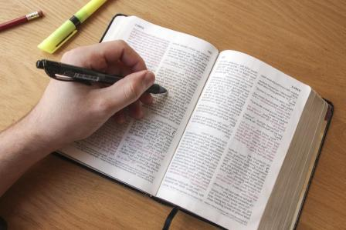
Dios mismo le
prometió a Josué: “Nunca se apartará de tu boca este libro de la Ley, sino que de día y de noche
meditarás en él, para que guardes y hagas conforme a todo lo que está escrito en él, porque entonces
harás prosperar tu camino y todo te saldrá bien” (Josué 1:8)

Slide 23
HIMNO ESPECIAL
#204 “Oh, cantádmelas otra vez”

Slide 24
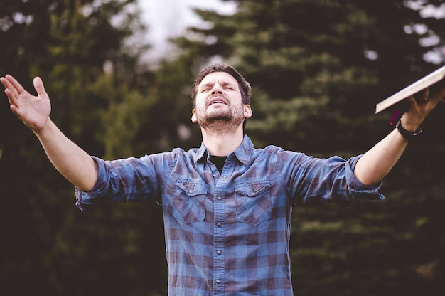
La Biblia nos inspira a alabar a Dios. Estudiar la Biblia nos ayuda a reconocer las bendiciones de
Dios en nuestra vida y nos inspira a alabarlo. “Señor, tú eres mi Dios; te exaltaré y alabaré tu nombre
porque has hecho maravillas. Desde tiempos antiguos tus planes son fieles y seguros” (Isaías 25:1).

Slide 25
MISIONERO MUNDIAL

Slide 26
Dominica

Slide 27
La Biblia nos ayuda a reflejar el carácter de Cristo. “Mediante la contemplación somos
transformados a semejanza de Cristo” (TM 390).

Slide 28
“Por tanto, nosotros todos, mirando con el rostro
descubierto y reflejando como en un espejo la gloria del Señor, somos transformados de gloria en
gloria en su misma imagen, por la acción del Espíritu del Señor” (2 Corintios 3:18). Mientras más
contemplemos a Cristo mediante la lectura de la Biblia, más semejantes seremos a él.

Slide 29
INFORME
SECRETARIAL

Slide 30
La Biblia trae paz a nuestra vida. Al leer la Biblia, constantemente Dios nos recuerda que está al
pendiente de nosotros. “Echad toda vuestra ansiedad sobre él, porque él tiene cuidado de vosotros”
(1 Pedro 5:7).

Slide 31
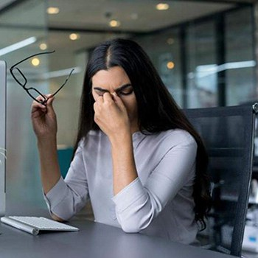
“Venid a mí todos los que estáis trabajados y cargados, y yo os haré descansar. Llevad
mi yugo sobre vosotros y aprended de mí, que soy manso y humilde de corazón, y hallaréis descanso
para vuestras almas, porque mi yugo es fácil y ligera mi carga”
(Mateo 11:28-30).

Slide 32
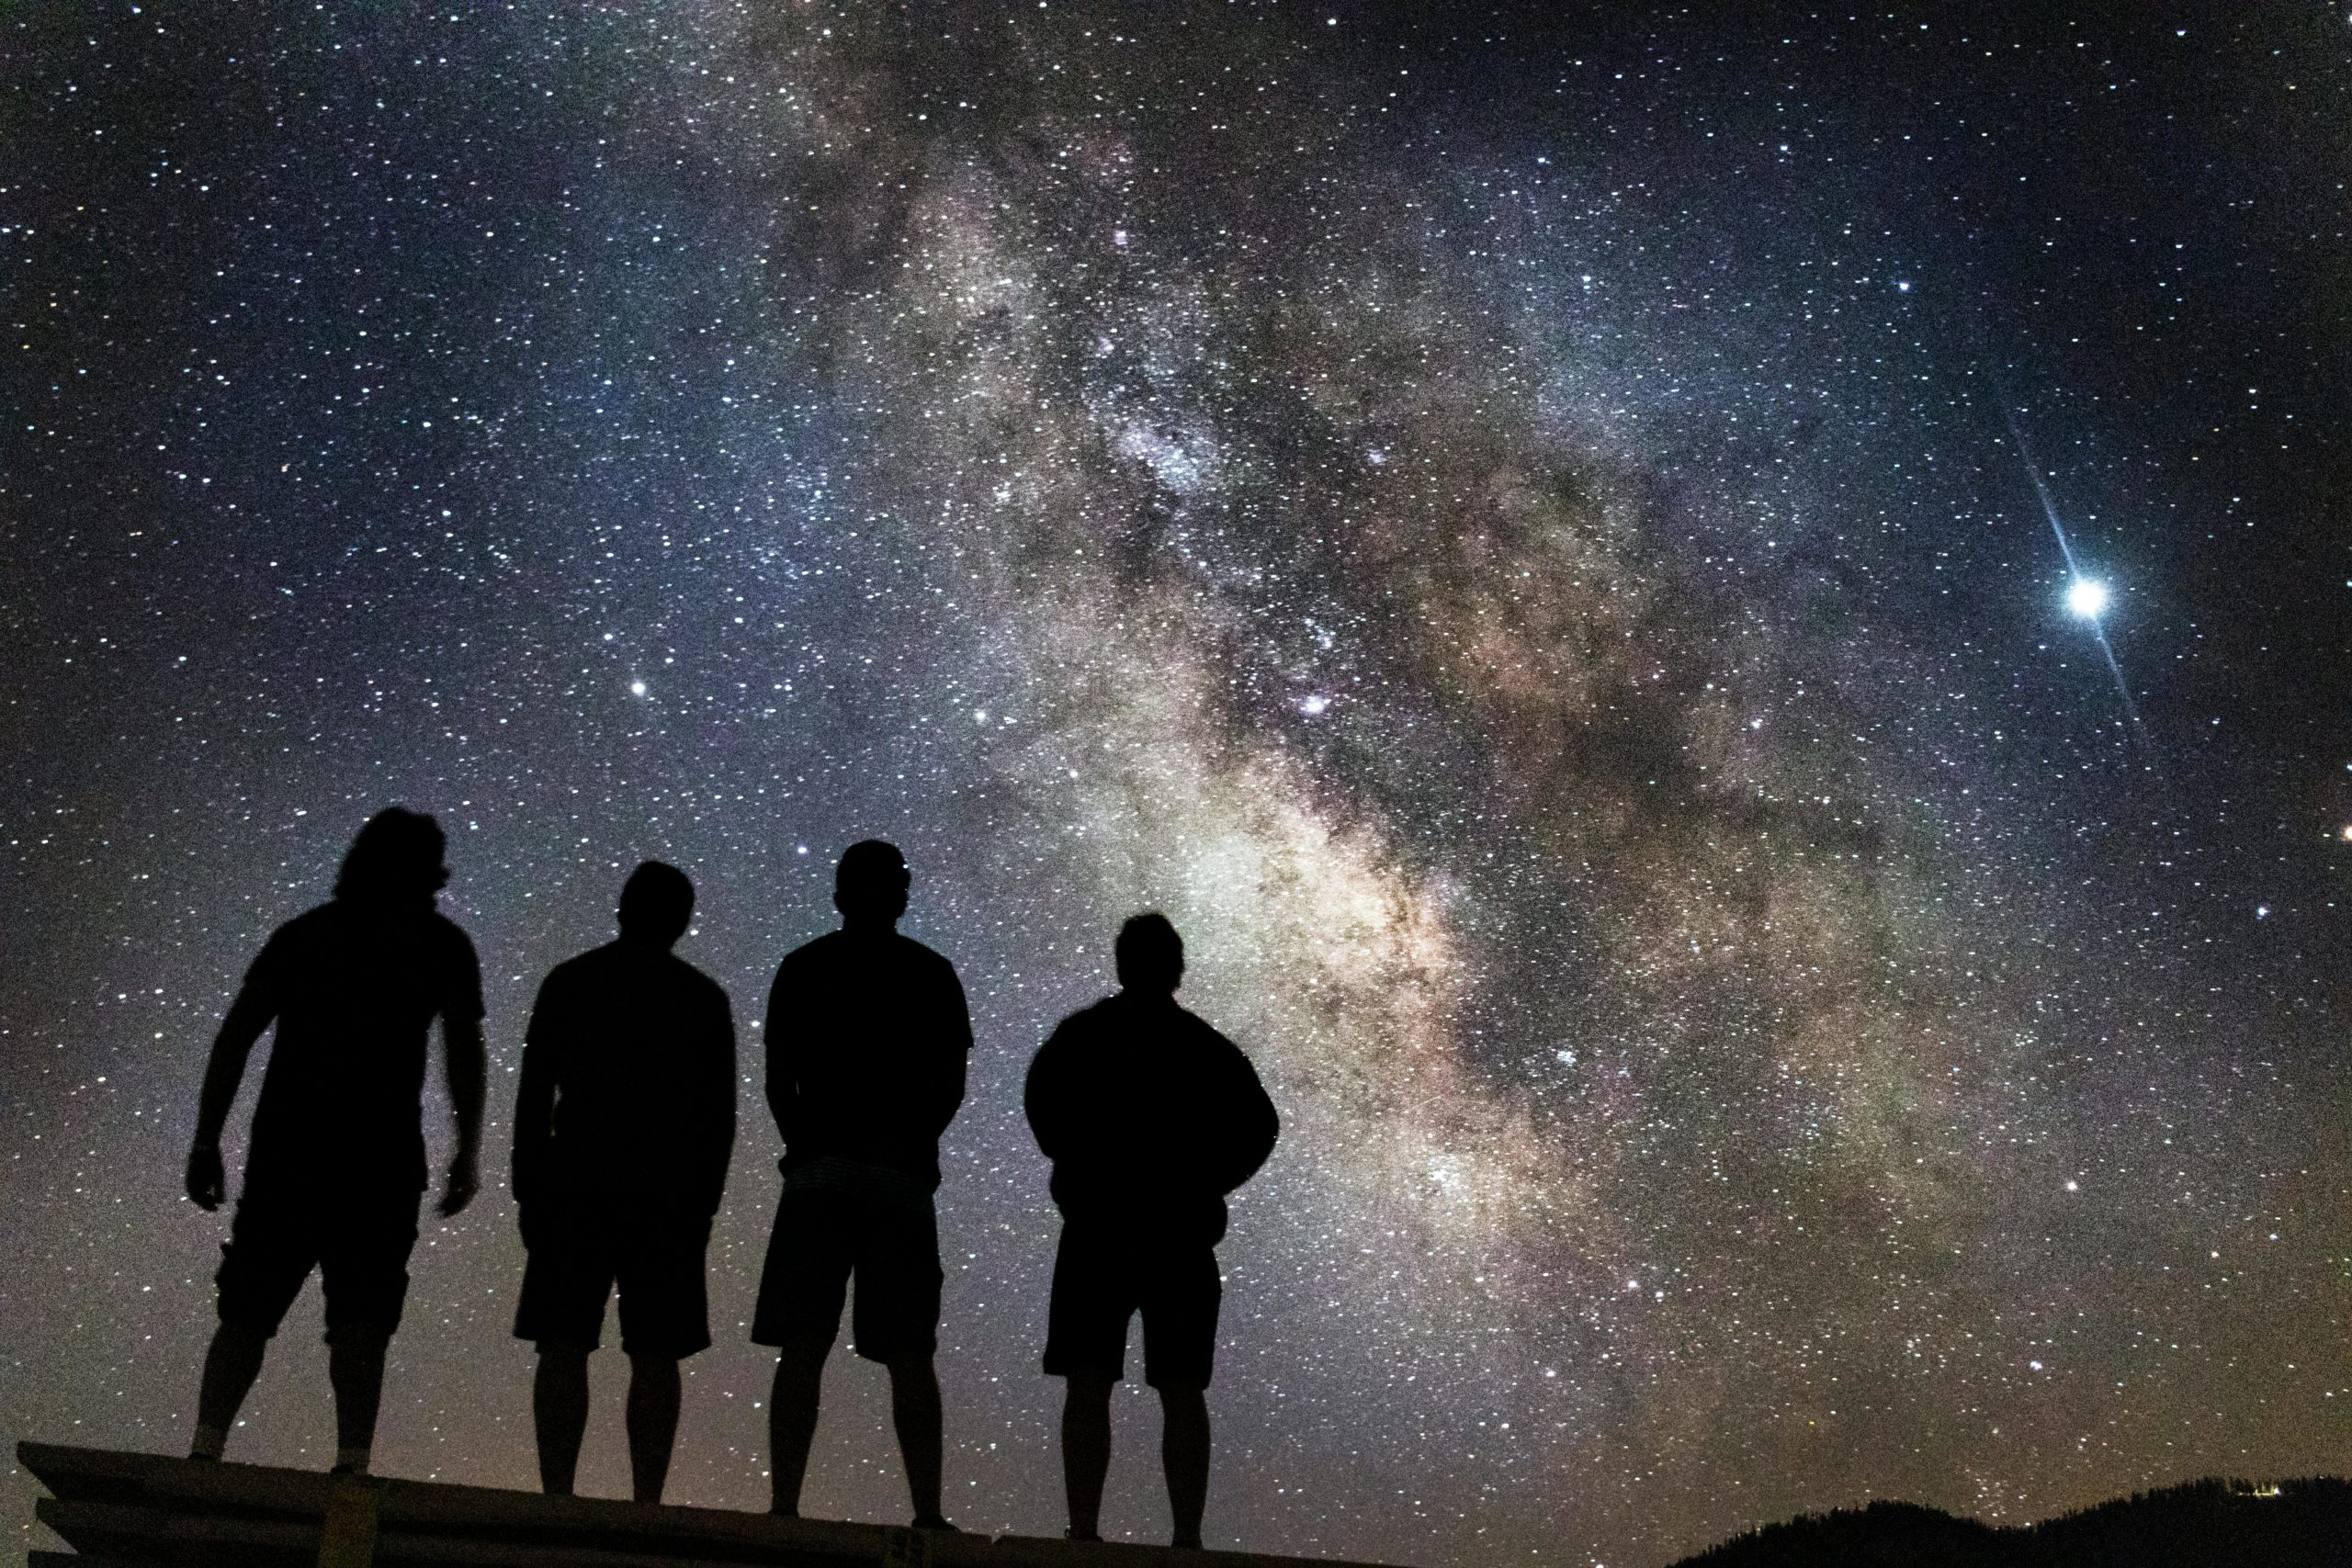
La Biblia nos recuerda nuestro origen. La Biblia nos recuerda que fuimos creados por un Dios de
amor: “Cuando veo tus cielos, obra de tus dedos, la luna y las estrellas que tú formaste, digo:
¿Qué es el hombre para que tengas de él memoria, y el hijo del hombre para que lo visites? Lo has hecho
poco menor que los ángeles y lo coronaste de gloria y de honra.” (Salmo 8:3-5).

Slide 33
La Biblia nos recuerda hacia dónde vamos.
La Biblia nos recuerda que tenemos una esperanza: “Pero nuestra ciudadanía está en los cielos, de donde también esperamos al Salvador,
al Señor Jesucristo”
(Filipenses 3:20).

Slide 34
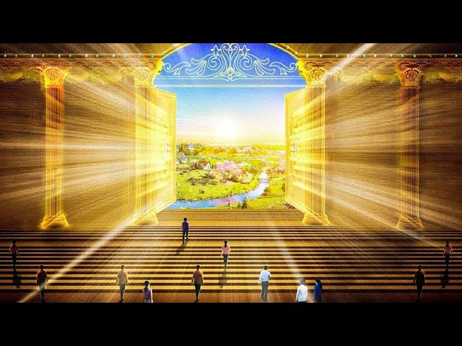
“Cosas que ojo no vio ni oído oyó ni han subido al corazón del hombre, son las que
Dios ha preparado para los que lo aman”
(1 Corintios 2:9).

Slide 35
En esta mañana hemos recordado por qué es importante estudiar la
Biblia: nos ayuda a conocer mejor a Dios, nos hace sabios para la salvación, nos mantiene en la
dirección correcta, renueva nuestra esperanza, nos ayuda a tomar decisiones correctas, nos inspira a alabar a Dios, nos ayuda a reflejar el carácter de Cristo, trae paz a nuestra vida, nos recuerda nuestro origen
y también hacia dónde vamos.
Hagamos del estudio de la Biblia un hábito en nuestra vida tanto de manera personal como familiar para estar listos y encontrarnos con nuestro Salvador.

Slide 36
VERSÍCULO PARA MEMORIZAR

Slide 37
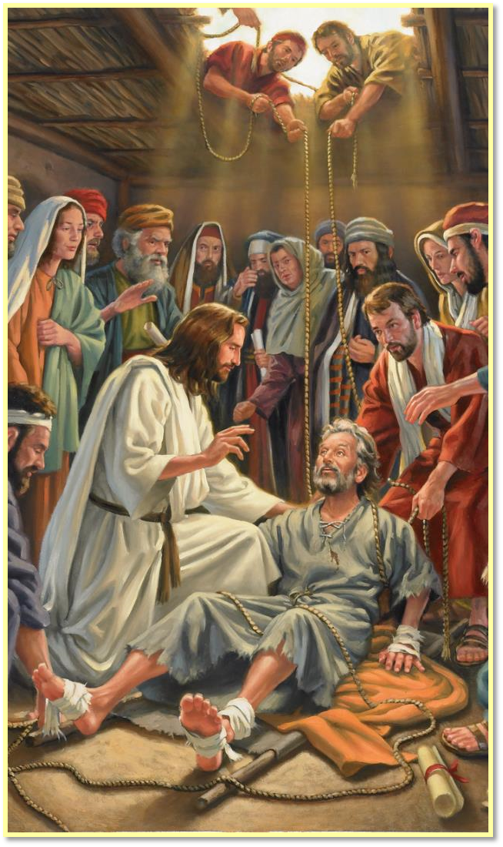
REPASO DE LA LECCIÓN # 3
CONTROVERSIAS

Slide 38
HIMNO FINAL
#205 “Dadme la Biblia”

Slide 40
Feliz
Sábado

